Slide 1
學生資料收集網頁
作者
O O O

Slide 2
第 1 頁：封面
標題： 🎓 收集學生姓名及興趣的網頁
副標題： HTML & CSS 作業簡報
成員： 王曉明（HTML）｜張小美（CSS）｜李大同（JavaScript）
日期： 2025年8月13日

Slide 3
第 2 頁：主題與功能介紹
主題說明： 我們製作了一個能夠讓使用者輸入「姓名」與「興趣」的互動式網頁，並即時顯示輸入結果。
主要功能：
表單輸入功能（姓名、興趣）
顯示輸入結果在畫面上
簡潔直觀的版面設計
初步使用 JavaScript 互動
使用技術： HTML + CSS + JavaScript

Slide 4
第 3 頁：分工與過程說明
分工如下：
專案時程：🗓️ 2025/8/1 ～ 2025/8/13
專案流程：
小組討論與分工
畫出 wireframe 雛型
各自完成負責部分
整合與除錯
進行簡報與 Demo 準備
姓名 | 負責項目
王曉明 | HTML 結構設計（表單、頁面架構）
張小美 | CSS 美化樣式（版面、顏色、字型）
李大同 | JavaScript 功能（資料顯示與事件處理）

Slide 5
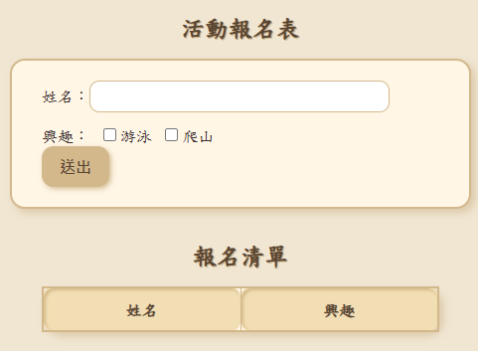
Wireframe設計稿

Slide 6
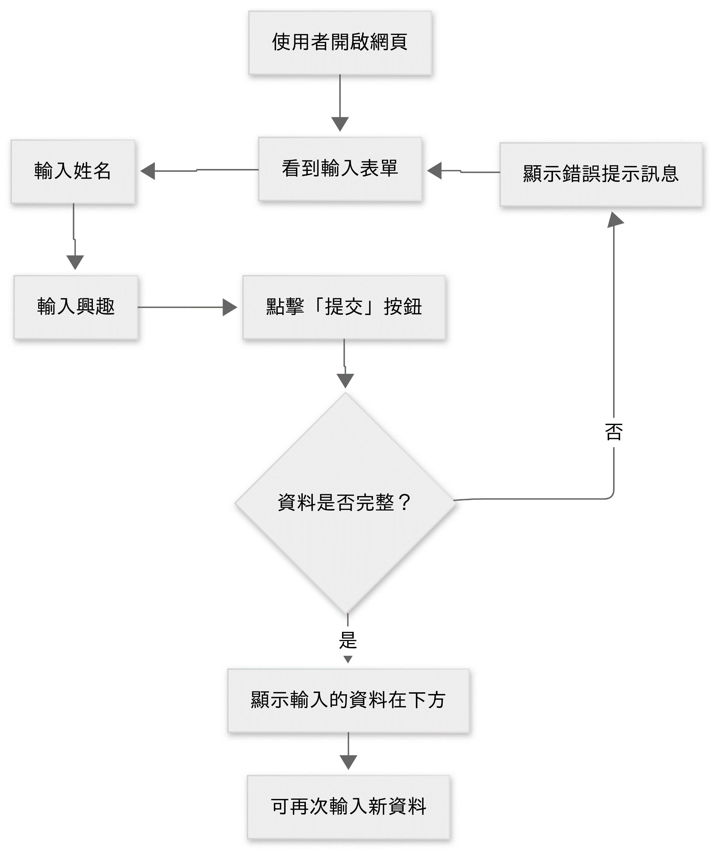
流程圖

Slide 7
甘特圖
任務名稱 | 負責人 | 8/1 | 8/2 | 8/3 | 8/4 | 8/5 | 8/6 | 8/7 | 8/8 | 8/9 | 8/10 | 8/11 | 8/12 | 8/13
專案啟動與分工 | 全體 | ✅
HTML 架構設計 | 王曉明 |  | ✅ | ✅ | ✅
CSS 樣式設計 | 張小美 |  |  | ✅ | ✅ | ✅ | ✅
JavaScript 功能撰寫 | 李大同 |  |  |  |  | ✅ | ✅ | ✅ | ✅ | ✅
整合與測試 | 全體 |  |  |  |  |  |  |  |  |  | ✅ | ✅
簡報製作與 Demo 錄製 | 全體 |  |  |  |  |  |  |  |  |  |  |  | ✅ | ✅

Slide 8
第 4 頁：問題與解法
問題 | 解法
對 HTML / CSS / JS 不熟悉 | 查閱 W3Schools、MDN 教學，請教組員
不熟悉專案流程 | 由組員分工規劃，每天更新進度
不會使用 AI 工具 | 練習使用 ChatGPT 幫助撰寫程式與找範例

Slide 9
第 5 頁：實機操作 / Demo
📽️ 操作流程說明：
使用者輸入姓名與興趣
點擊「提交」按鈕
頁面即時顯示輸入的資料（不刷新頁面）
🖼️展示方式
實際操作（可現場展示或錄影）
或播放影片 Demo（嵌入連結）

Slide 10
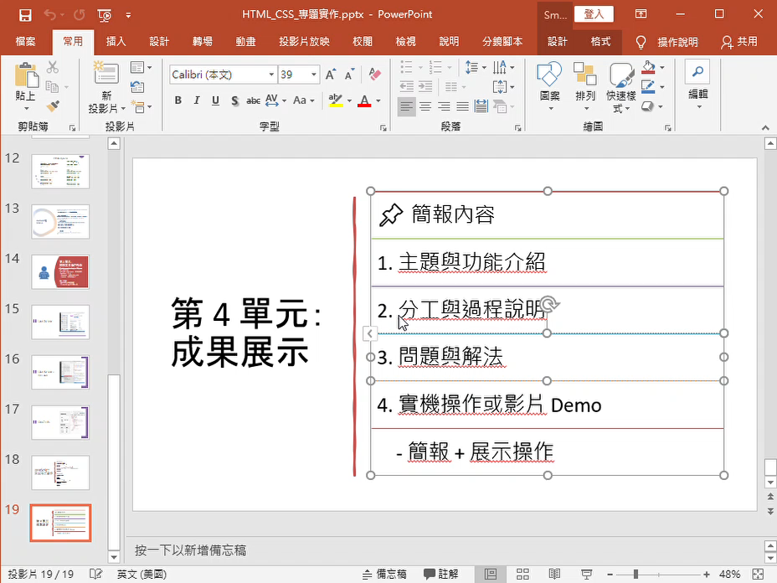

Slide 11
第 6 頁：小結與學習成果
🔎 我們學會了：
基本 HTML/CSS/JavaScript 的使用方法
團隊合作與分工的重要性
如何善用 AI 工具解決技術問題
專案開發流程的基本概念
📌 感想： 雖然是我們第一次做網頁開發，但看到成品能夠順利運作，感到非常有成就感！

Slide 12
第 7 頁：謝謝聆聽 🙏
💬 有任何問題，歡迎提出！ 📧 Email: group@example.com （可換成真實聯絡資訊）

